Slide 1
Артикуляционная гимнастика на шипящие звуки
Ш, Ж, Ч, Щ

Slide 2
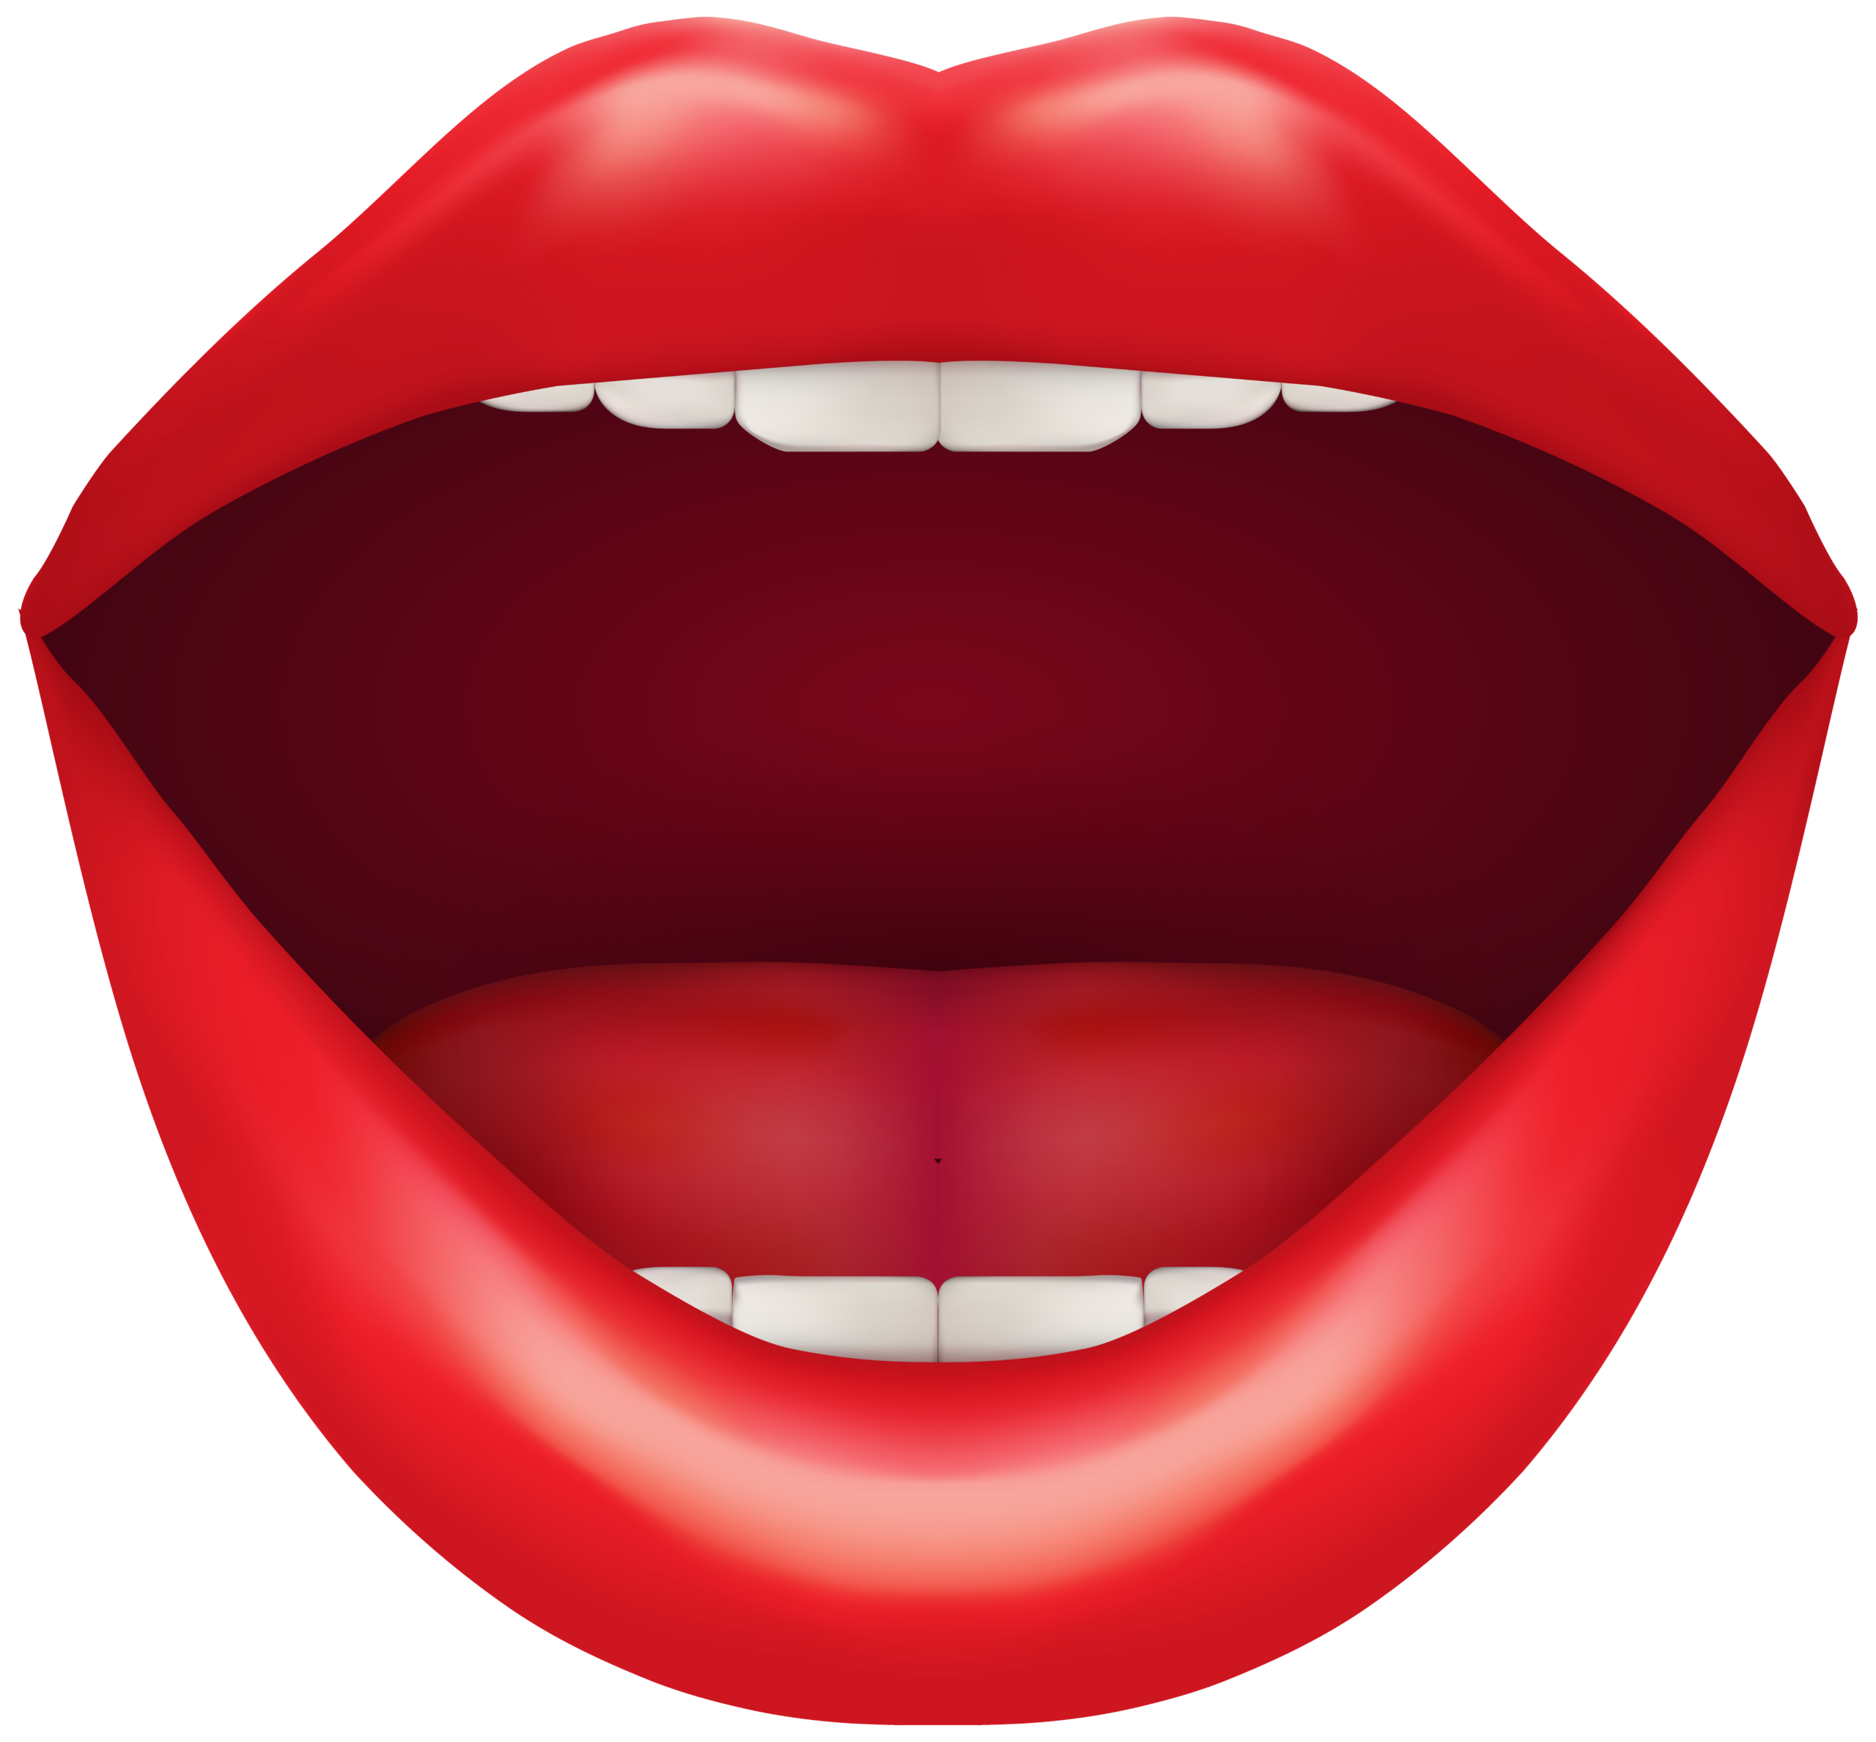

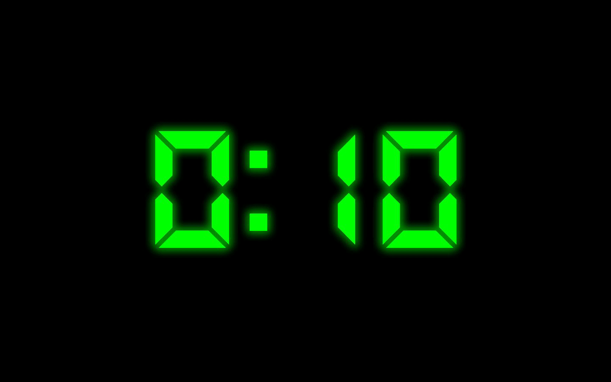
Ой, а что это такое, кажется наш язычок хочет с нами поиграть.(язык за щекой выпирает)
1. Открываем рот пошире, держим 1,2,3,4, если прыгает язык А______ поём и он лежит.
Открыли и закрыли рот. (10 с)

Slide 3
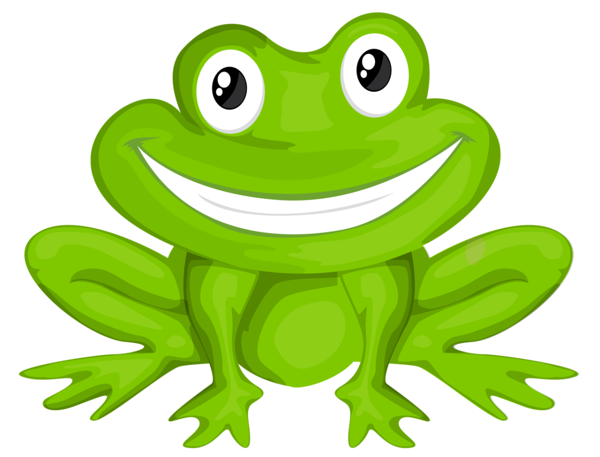
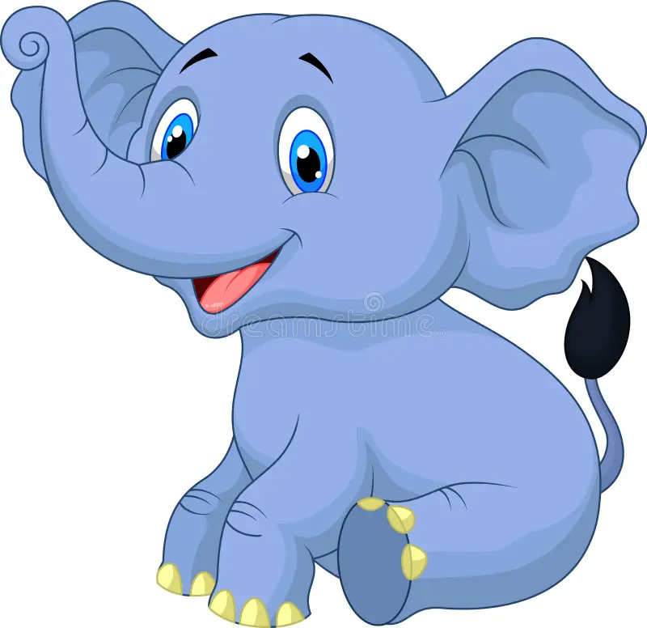
«Лягушка, слоник»
2. Улыбка, хоботок.

Slide 4
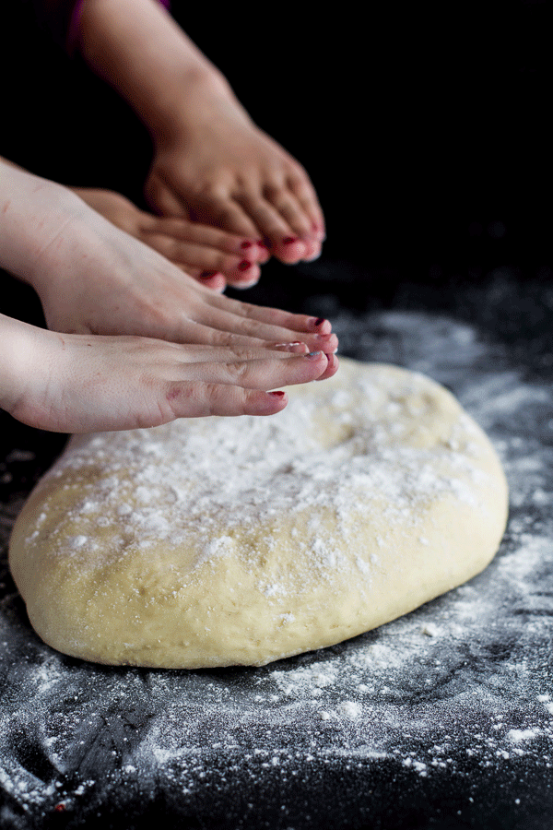
«Будем месить тесто»
3. Достаём язычок и шлёпаем по нему губками (П)

Slide 5
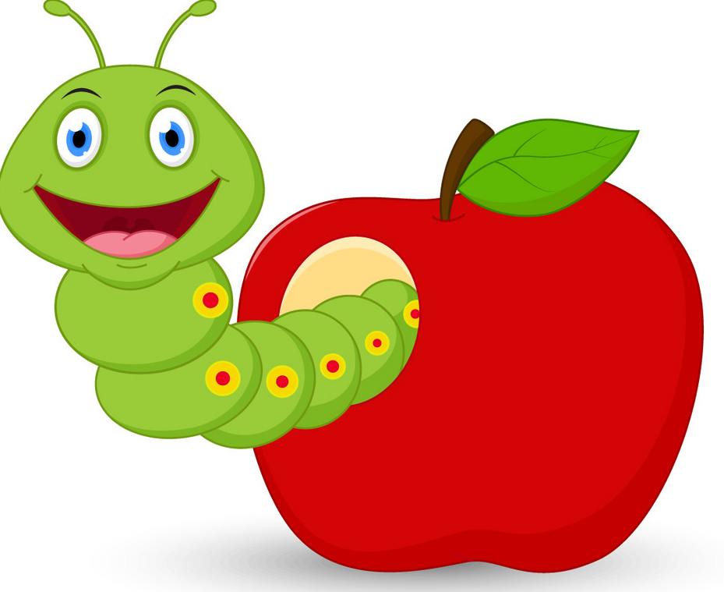
«Толкаем язычок»
4. Теперь толкаем язычком наши зубки. Улыбнулись и толкаем. Буд-то червяк выползает из яблока.

Slide 6
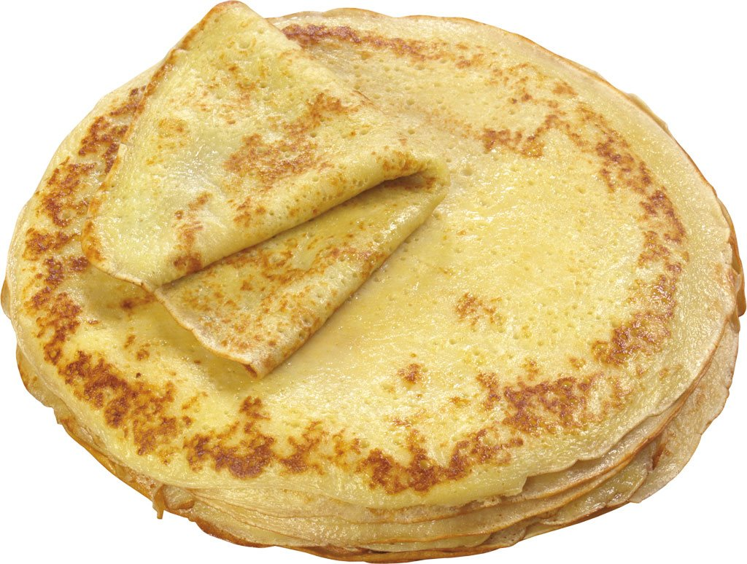

«Испечём блинчик»
5. Язык лежит отдыхает на нижней губе, открыли рот, нижняя губа не закатывается, язык не шевелится.
Возьми ватную палочку, положи блинчик на нижнюю губку и палочкой гладим сверху вниз, теперь прижали и держим блинчик. Какой послушный язычок.

Slide 7

«Пьём чай»
6.Так хочется попить чаю. Давай мы с тобой изобразим чашечку. Сделали блинчик и поднимаем боковые края языка. Рот открыт. Выше выше язычок.
А теперь чашечка внутри рта. Открыли рот, прижали боковые края языка к верхним зубам, рот не закрываем, улыбаемся.
Если не получается, можно помочь палочкой, положи блинчик, а палочку поставь сверху и поднимай её язычком, следи за губкой, чтобы не закатывалась.
Ещё можно язычку помочь снизу, приподнимать язычок наверх.

Slide 8
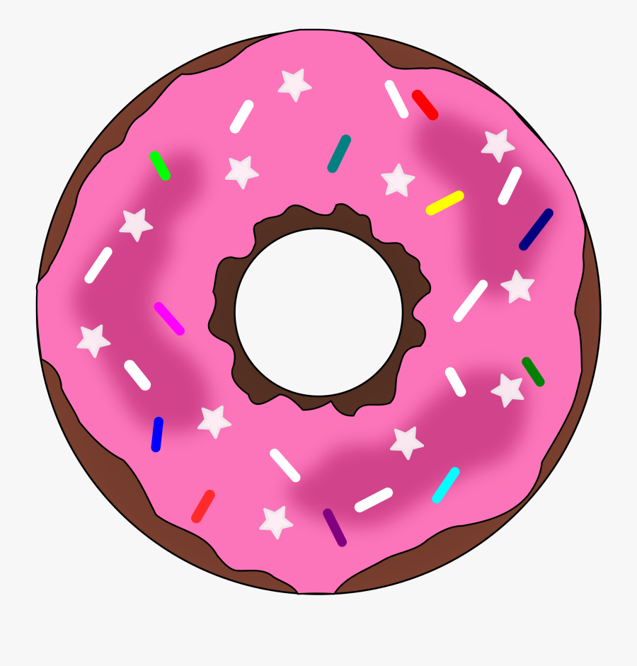
«Пончик»
7. Пончик мы изобразили, плавно губки округлили. Проверь, чтобы заборчик был ровный. Теперь округляем губки, чтобы были видны зубы.

Slide 9
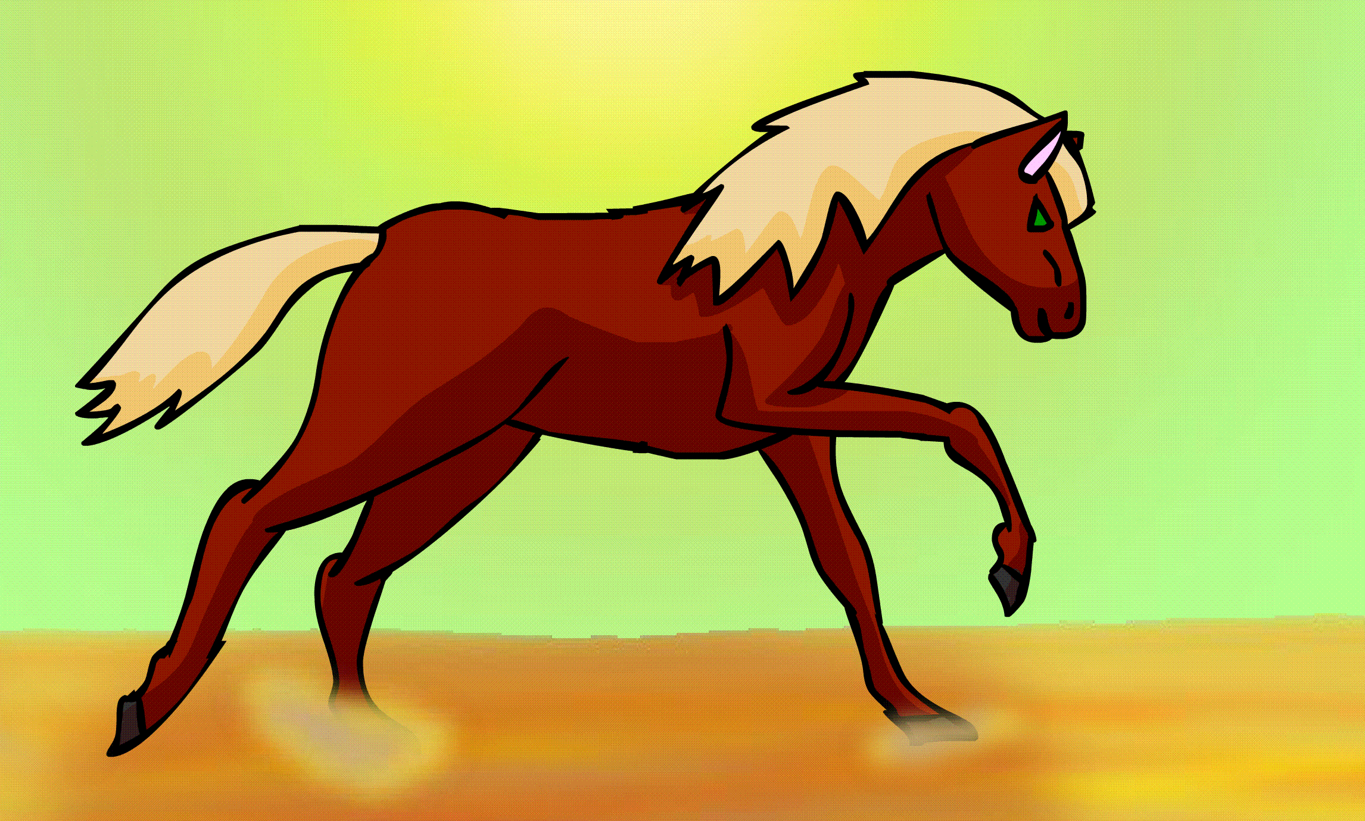
«Лошадка»
8. Но, сказали мы лошадке и помчались без оглядки. Щёлкаем язычком.
Теперь зубки склеили и щёлкаем с закрытым ртом, теперь с трубочкой.
Улыбка, трубочка.

Slide 10

«Покрасим потолок»
9. В какой цвет, давай в красный.
Открываем рот, поднимаем кисточку наверх и красим наше нёбо-потолок. Следи за нижней губой, рот широко открыт и не закрывается.

Slide 11
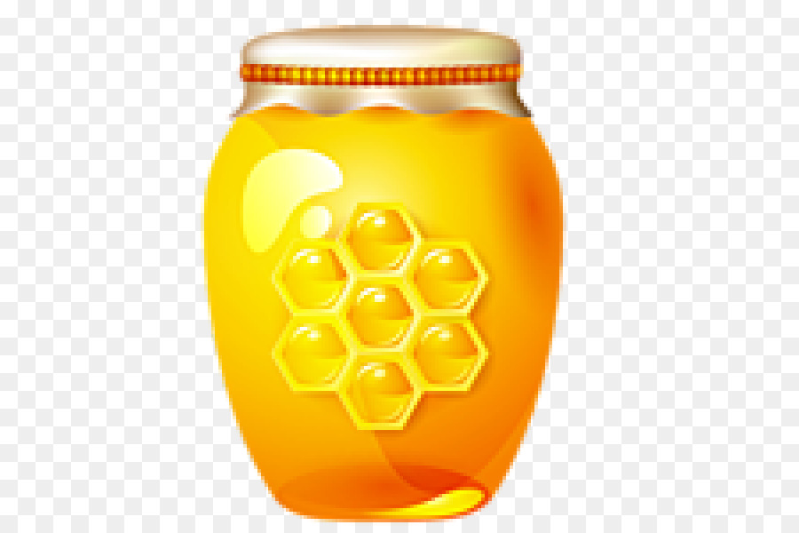
«Оближем губки»
10. Что-то сладкого захотелось. Мёд. Намажем верхнюю губу, а теперь давай слизывать, Поднимаем язык в форме чашечки и облизываем верхнюю губу. Следи за нижней губкой, если она мешает, придержи ее пальчиками.

Slide 12
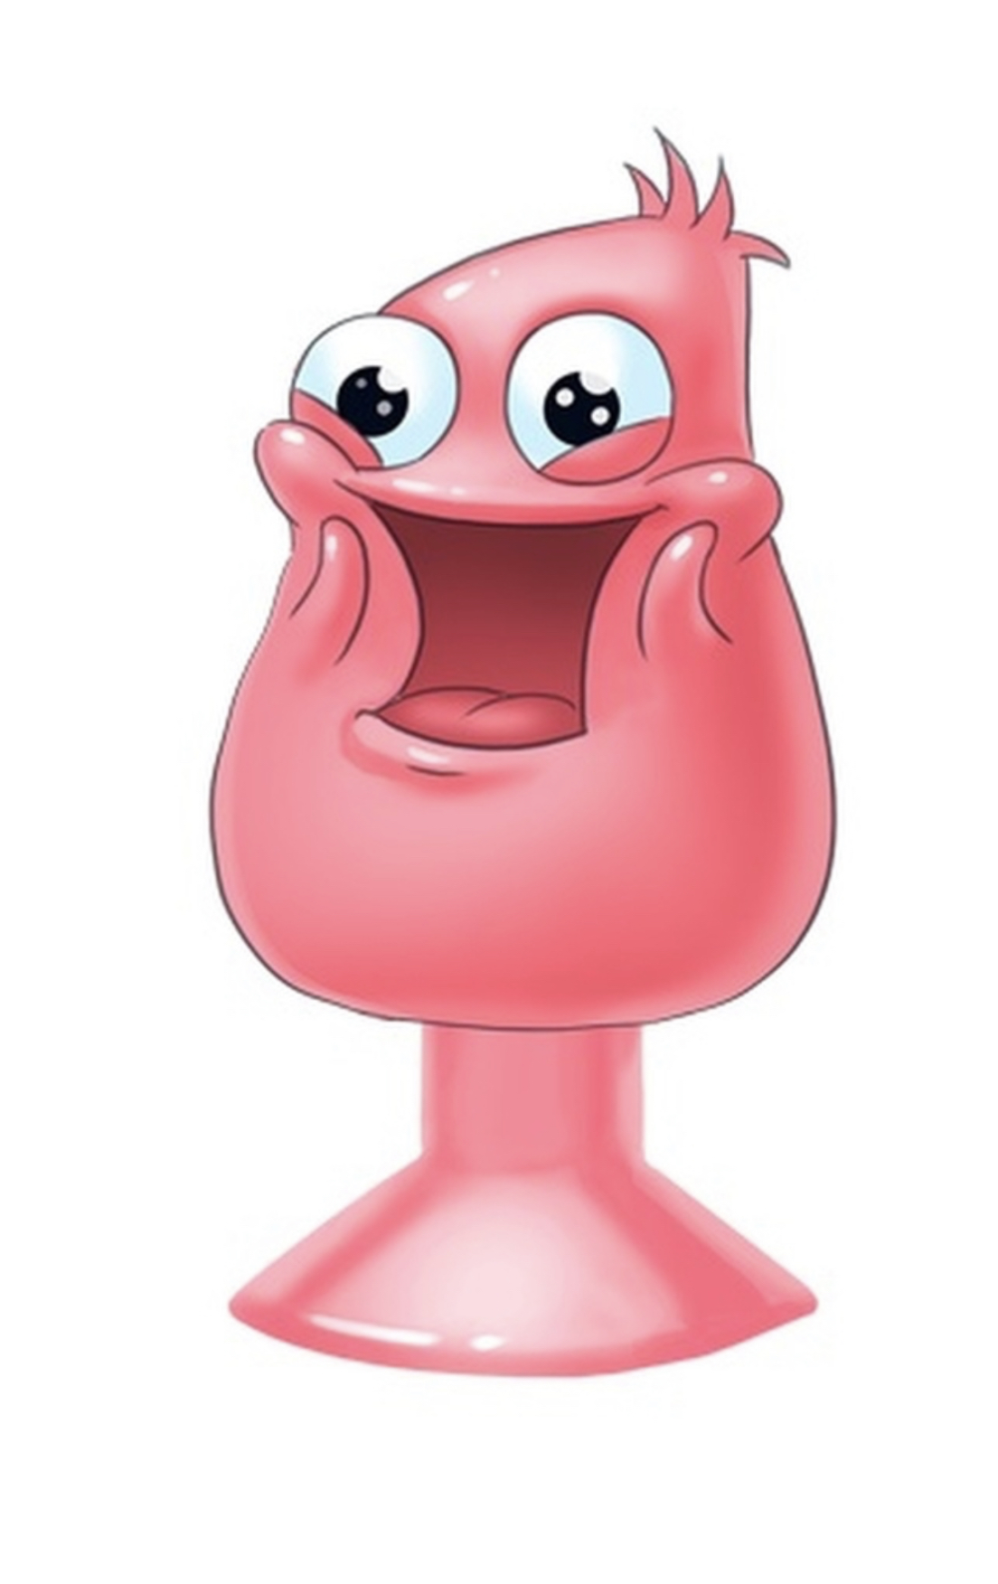
«Присоска»
11. Нужно присосать язык к нёбу, похоже на грибок. Присосали, рот открыт и держим, улыбаемся.

Slide 13
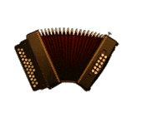
«Гармошка»
12. Мой язык теперь гармошка, поиграю я немножко. Сделали присоску и двигаем нижними зубками вверх, вниз.

Slide 14
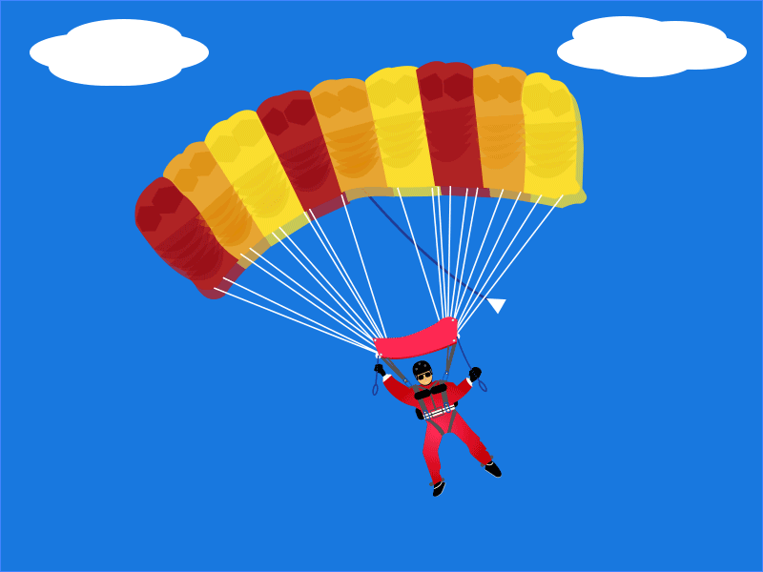
«Будем дуть»
13. Поиграем с дыханием, нам пригодится вата, оторви кусочек, кладём вату на кончик носа. А теперь поднимаем язык в форме чашечки. Делаем носом вверх и сдуваем вату. Запустили первого парашютиста.
Подними язык вверх и сдуй вату со звуком «П».

